Slide 1
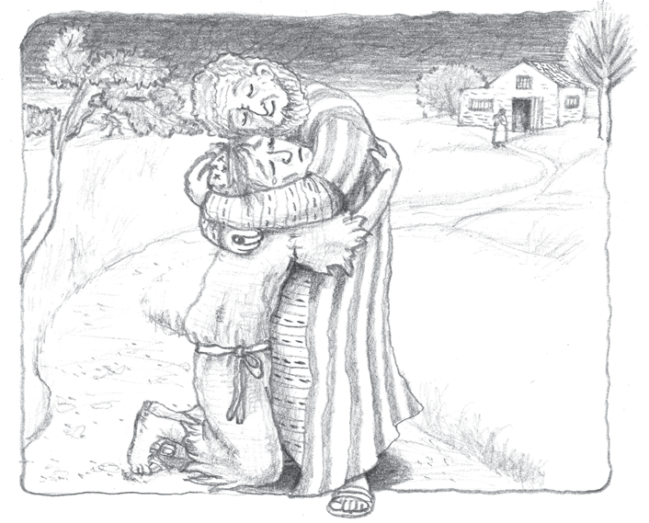
49
Parábolas de Jesús
El regreso del hijo pródigo
Lc 15:11~32
Hoy aprender
1. Conocer el significado del verdadero arrepentimiento y sus bendiciones.
2. Como santo que sirve al Señor, saber que debemos tener el mismo corazón que el Señor y tratar con los pecadores.
Palabra
88

Slide 2
Palabra Entender
Jesús explicó el corazón de Dios de esperar a que un pecador se arrepienta con 'la parábola de un padre esperando ansiosamente a su hijo que se fue de la casa'. Como el segundo hijo que salió de la casa después de traicionar el amor de su padre que le crió sin falta, todas las personas del mundo se rebelaron contra el amor de Dios, el Creador, cayeron en el pecado y se alejaron de Dios. Sin embargo, al permitir a los hombres trabajo, tristeza, dolor y maldición, Dios hizo imposible que los hombres que habían dejado a Dios encontraran verdadero gozo y satisfacción en cualquier parte del mundo. Debido a esto, los hombres se dieron cuenta de su identidad y pecado y pensaron en Dios. Pero eso no es suficiente. Así como el hijo pródigo se levantó del lugar donde estaba acostado con el cerdo y realmente regresó a su padre, el pecador debe dejar su vida pecaminosa y levantarse y regresar a Dios, en lugar de morir sin esperanza en pecados inmundos. Este es el verdadero arrepentimiento.
Dios está esperando un día como mil años que un pecador se arrepienta y regrese. Dios se complace más cuando el pecador regresa. Así como el padre vio primero a su hijo, y fue corriendo a abrazarlo, le vistió, le puso calzado en sus pies y le puso un anillo, Dios no solo da la bienvenida al arrepentimiento de los pecadores, sino que también celebra el banquete y los acepta como el Hijo de Dios. Ni siquiera recuerda las transgresiones y pecados pasados ​​del pecador. Porque para eso Jesús inocente murió en la cruz en nuestro lugar. Entonces, el hijo que se da cuenta de este amor tan grande, ¿con qué tipo de corazón debe servir a Dios mientras vive con Dios Padre?
Resumen de la lección
89

Slide 3
Palabra Escríbelas en la tabla de tu corazón (Recitación)
Deje el impío su camino, y el hombre inicuo sus pensamientos, y vuélvase a Jehová, el cual tendrá de él misericordia, y al Dios nuestro, el cual será amplio en perdonar. (Is 55:7)
Let the wicked forsake his way, And the unrighteous man his thoughts; Let him return to the LORD, And He will have mercy on him; And to our God, For He will abundantly pardon (Is 55:7)
1
Subraya las palabras o frases clave en la Palabra.
2
¿Qué debemos hacer para obtener misericordia de Dios?
Palabra Cambiar mi mente a la palabra
1
Busca y escribe lo que es el verdadero arrepentimiento en San Lucas 15:11~24.
90

Slide 4
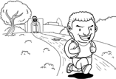
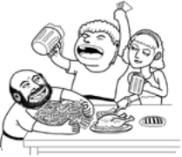
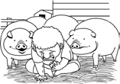
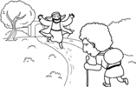
2
Mientras miras el proceso del hijo pródigo que regresó a su padre, piensa y escribe el proceso cuando fuiste salvo.
Introducción
Desarrollo
Cambio
Conclusión
3
Mira qué tipo de vida habría vivido el hijo pródigo después de regresar a su padre, comparte comunión comparándola con tu vida de fe.
4
Reconociendo los errores del hijo mayor hacia el hijo pródigo que regresó, ¿con qué tipo de corazón y actitud debes tratar a la persona recién salva?
El aspecto del hijo mayor
Mi aspecto
91

Slide 5
Palabra Aplicando a la vida
La palabra de hoy
(Escribir la Palabra)
La oración de hoy
(Gratitud / Arrepentimiento / Súplica)
D
Is 55:7
L
Ez 33:11
M
Lc 3:3
92

Slide 6
X
Lc 24:47
J
Hch 11:18
V
Hch 20:21
S
2Co 7:10
93

Slide 7
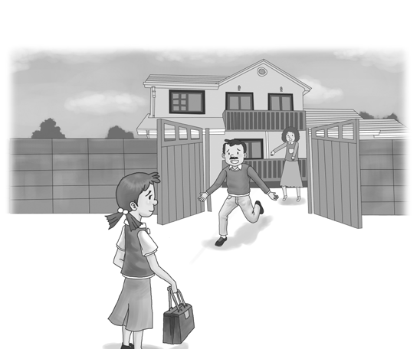
Alegoría
La gracia de Dios
La hija se escapó de casa en una familia rural inglesa. La niña se fue a la ciudad y comenzó a vivir como quería. Posteriormente, cuando la situación llegó a un estado irreversible, la niña decidió suicidarse. Pero antes de morir, pensó voy a ver la casa natal de mis padres de lejos, así que fue a su casa natal. Es medianoche, pero en el jardín pudo ver la rosa que cultivó y el césped en el que jugaba cuando era pequeña. Cuando se acercó a su casa, la puerta de la valla donde jugaba estaba abierta totalmente.
La niña se acercó a la puerta. Recordó los rostros de sus padres. La niña derramó lágrimas y gritó con voz baja y temblorosa: "¡Padre!" De repente, la puerta principal se abrió y su padre y su madre corrieron hacia ella. Luego la abrazaron y dijeron alegremente:
“Cariño, ¿a dónde fuiste hasta ahora? Después de que saliste de casa no hemos cerrado la puerta principal ni una vez. Hemos estado esperando, creyendo que algún día volverás."
Mas Dios muestra su amor para con nosotros, en que siendo aún pecadores, Cristo murió por nosotros. (Ro 5:8)
94

Slide 8
Tengo una pregunta~
¿Hay caso en que uno es salvo y no lo sabe?
Si no sabe si es salvo o no, puede decir que no es salvo. No saber si el Espíritu Santo ha entrado o no, es lo mismo que no saber si has comido o no.
La Biblia dice que uno puede saber si es salvo o no.
Examinaos a vosotros mismos si estáis en la fe; probaos a vosotros mismos. ¿O no os conocéis a vosotros mismos, que Jesucristo está en vosotros, a menos que estéis reprobados? (2Co 13:5)
Todos los que creen en Dios deben comprobar su fe. Debe saber con certeza si puede ir al cielo, donde se basa la fe, y si el Espíritu Santo está en ti y hacer la vida de fe.
95

